Slide 1


إعداد المعلمة: هند العديني

Slide 2
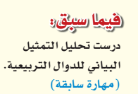
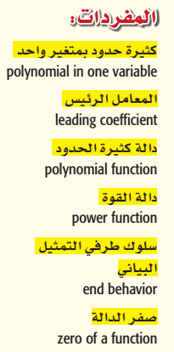
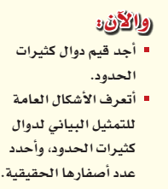
كيف يتم إيجاد قيمة دالة عند عدد ؟
كيف تمثل الدالة التربيعية هندسيا؟

Slide 3
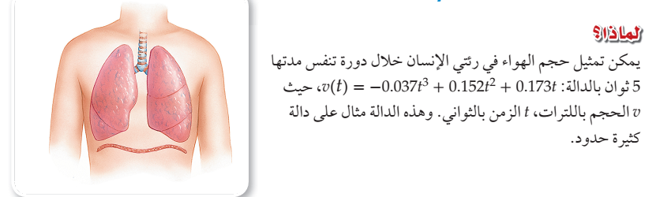
كيف تمثل الدالة التربيعية هندسيا؟

Slide 4
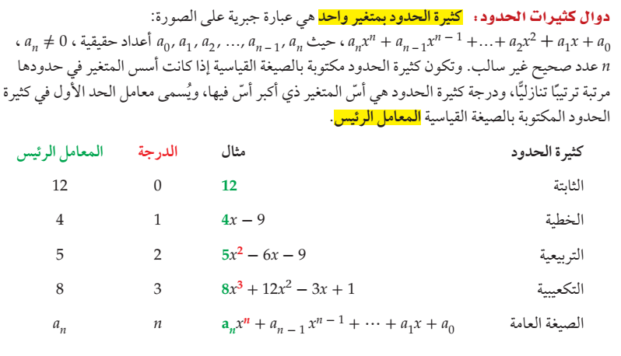

Slide 5
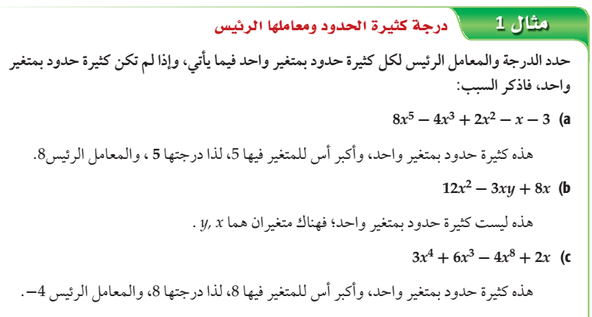

Slide 6




الزمن
دقيقة واحدة
استراتيجية
ورقة الدقيقة الواحدة

Slide 7
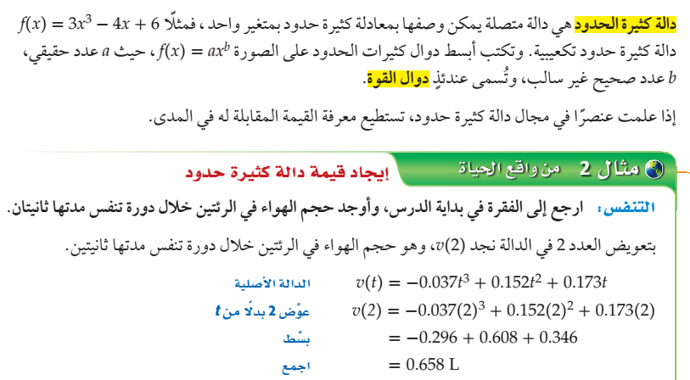

Slide 8

الزمن
دقيقة واحدة
استراتيجية
ورقة الدقيقة الواحدة

Slide 9
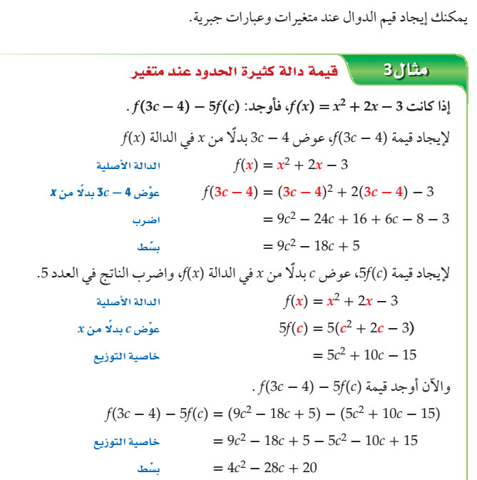

Slide 10

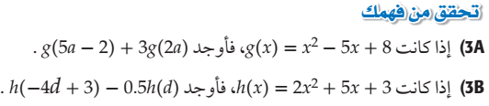
الزمن
دقائق10
استراتيجية الجيكسو

Slide 11
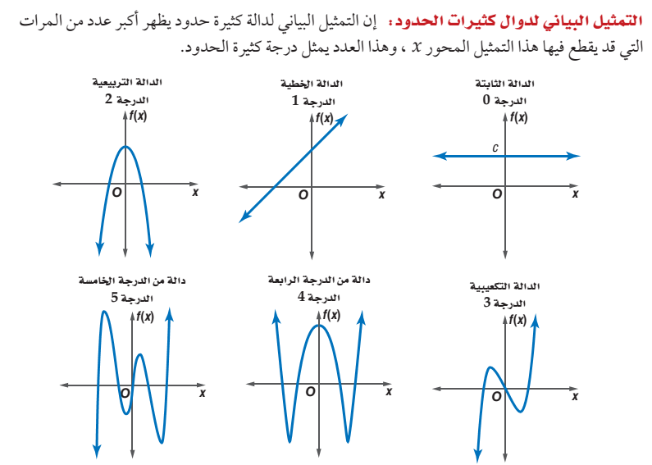
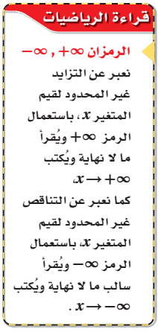

Slide 12
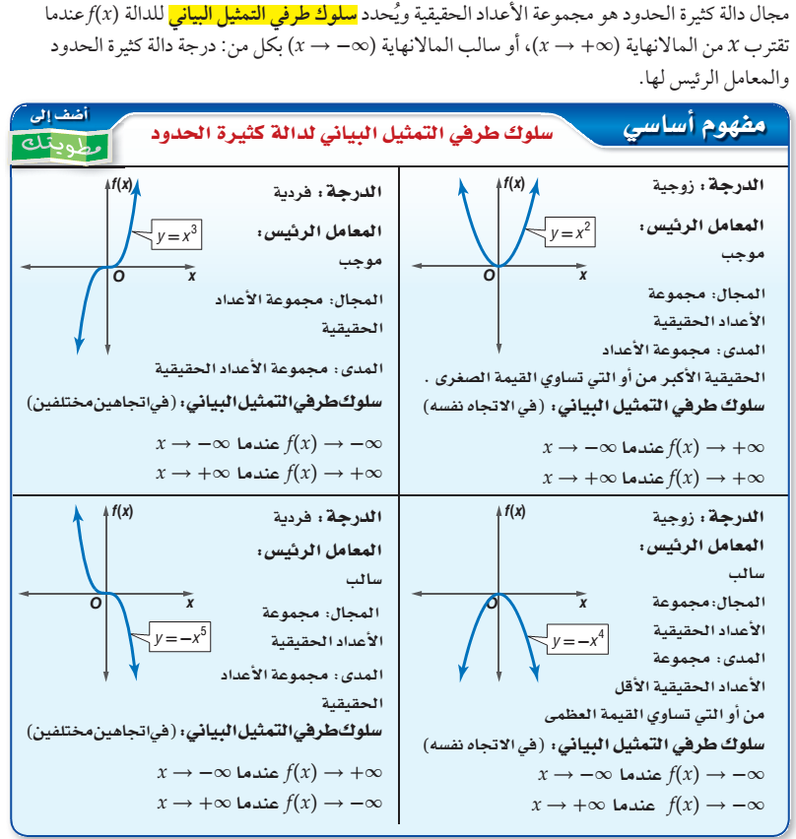


Slide 13
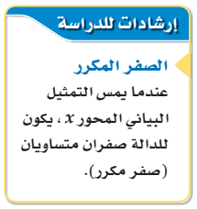
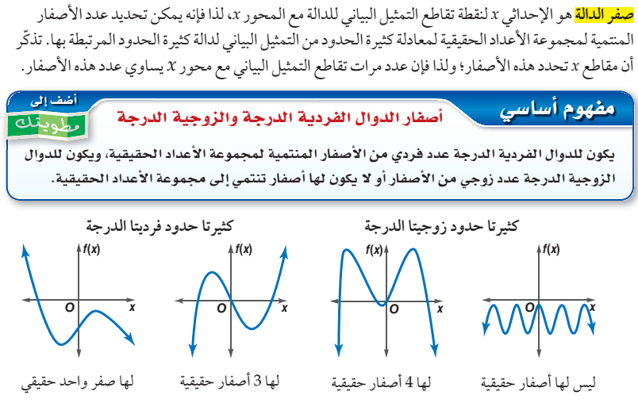

Slide 14
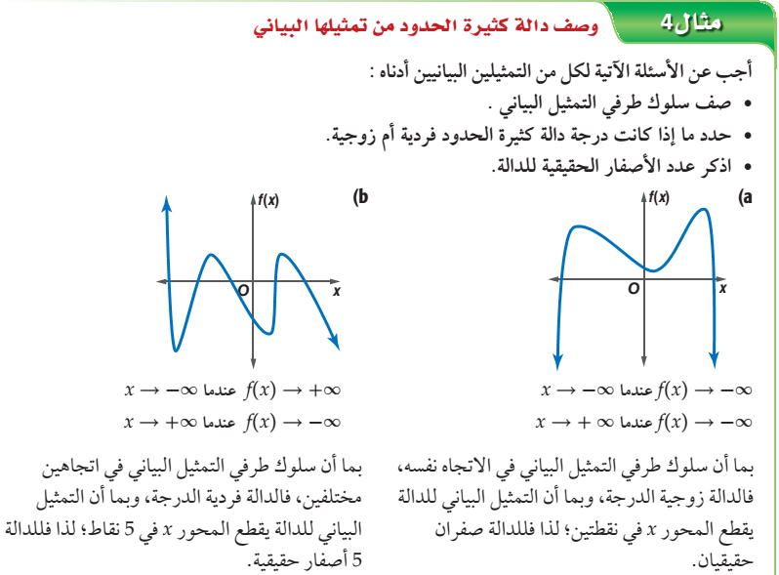

Slide 15

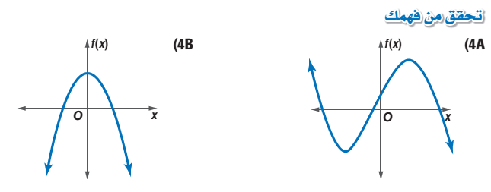
الزمن
دقائق5

Slide 16

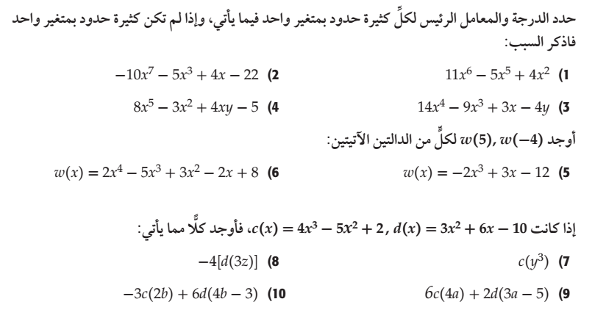
الزمن
15 دقائق
فردي

Slide 17
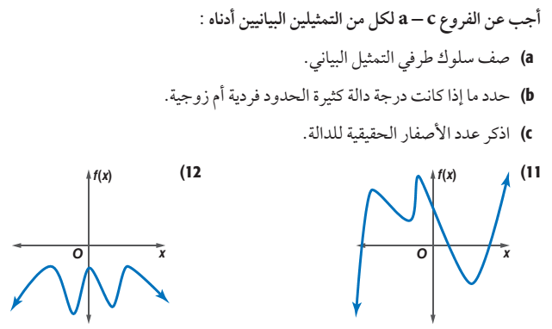
فردي

Slide 18
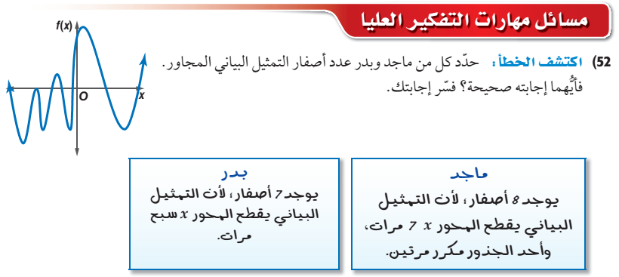
التقويم
فردي

